Slide 1
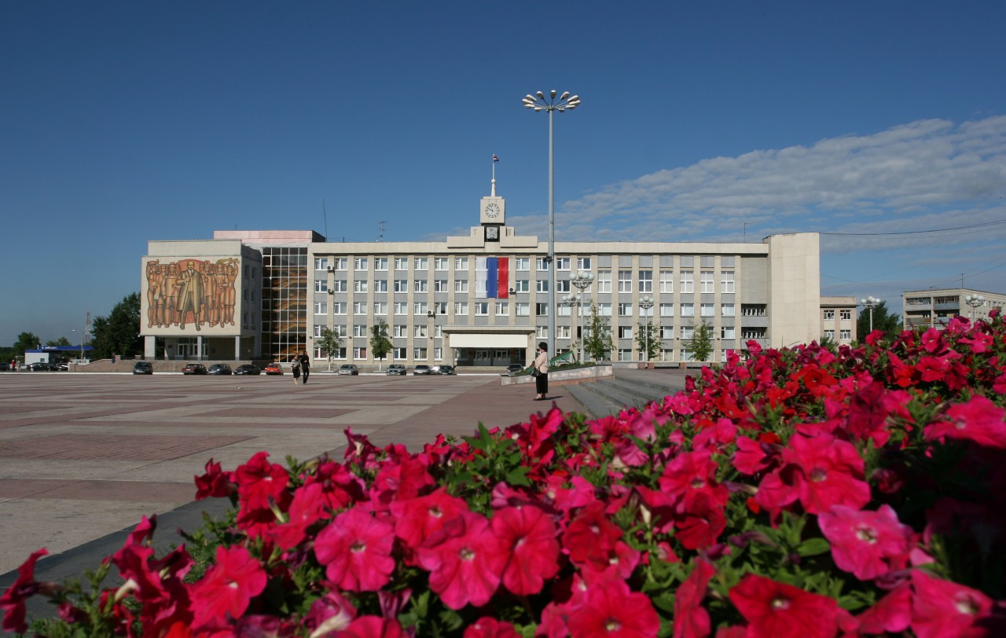
Туристический маршрут по г.Каменску-Уральскому
«ГОРОД ТРУДОВОЙ ДОБЛЕСТИ»
Автор Козлова Е.А.

Slide 2
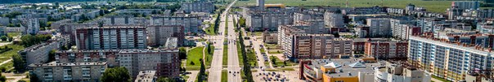
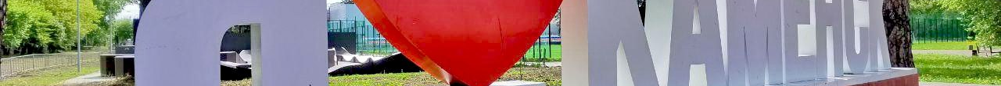
«Из одного металла льют медаль за бой, медаль за труд»
(А.Недогонов)
Цель маршрута: рассказать какие подвиги совершили каменские труженики тыла и почему Каменск-Уральский признан городом Трудовой Доблести. А также, показать какие изменения в культуре произошли благодаря жителям города во время Великой Отечественной Войны .

Slide 3
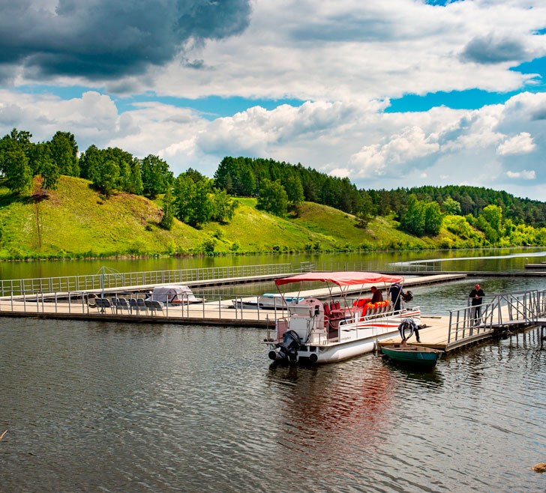
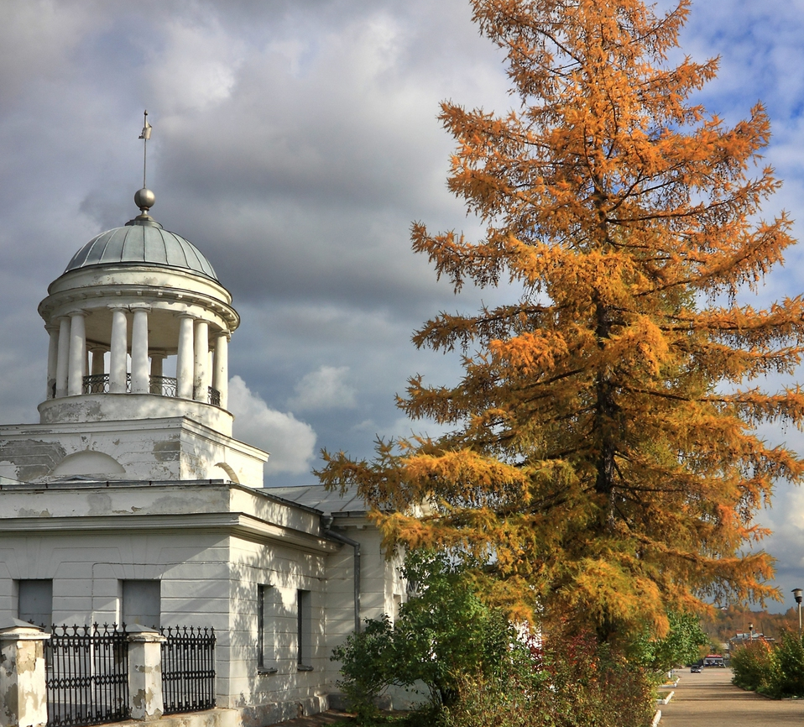
План
Маршрут экскурсии
Заводы Каменска-Уральского
Известные личности
военного времени в
Каменске-Уральском
Памятники экскурсионного маршрута в Каменске-Уральском

Slide 4
Важные точки Маршрута
мемориал синарским железнодорожникам
Памятник Самолёт-истребитель «Як-7»
Театр драмы
у проходной УАЗа
ул. Алюминиевая, д. 47
Сквер по ул. Кунавина
«СКОРБЯЩАЯ МАТЬ»
Стела "Каменск-Уральский – город трудовой доблести"
Барельеф «труженикам тыла»
на пересечении улиц Карла Маркса и Олега Кошевого
напротив ДК УАЗа
площадь Ленинского комсомола

Slide 5
Продукция заводов каменска-уральского
Уральский алюминиевый завод
Синарский трубный завод
Каменск-Уральский литейный завод
Артель «Серп и молот» («Вагранка»)
Каменск-Уральский завод по обработке цветных металлов
Произведенный алюминий был необходим авиационной, танковой, автомобильной, судостроительной, приборостроительной и другим отраслям оборонной промышленности
Катаные, волочёные и электросварные трубы,
холоднокатаную стальную ленту
термообработанные пружины
трубы для топливной аппаратуры танков и ракетной техники
Колеса для боевых и военно-транспортных самолётов
агрегаты управления для самолётов, мотоободы для мотоцикла М-72
Прутки, проволоку, трубы и фольгу из цветных металлов и сплавов
Эта продукция использовалась в самолётах, танках и артиллерии
Корпуса для авиационных бомб,
мин, гранат

Slide 6
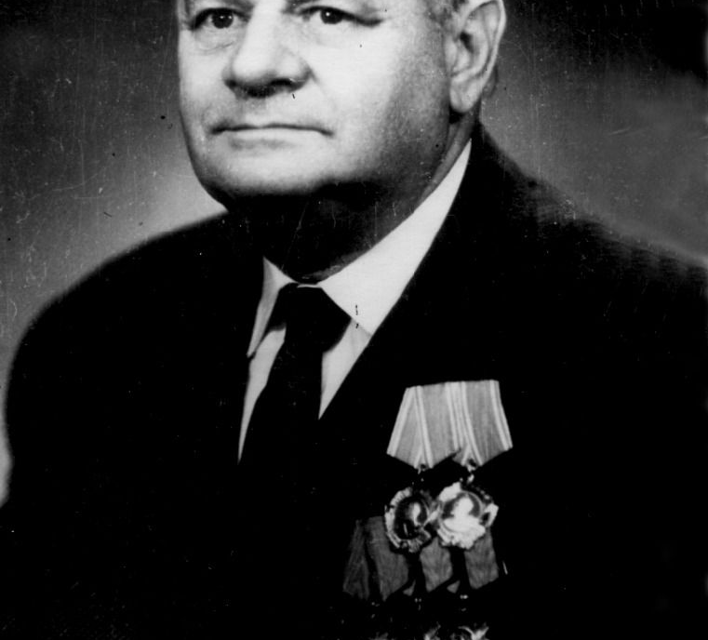
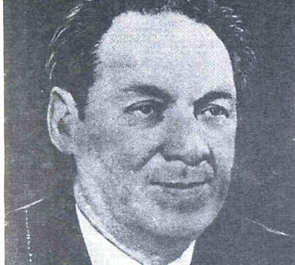
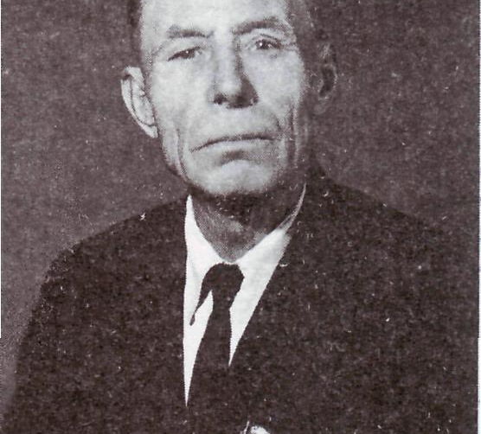
Известные личности военного времени в каменске-уральском
А.Е.Ямпольский
Л.М.Эльстон
Г.У.Шестаков

Slide 7
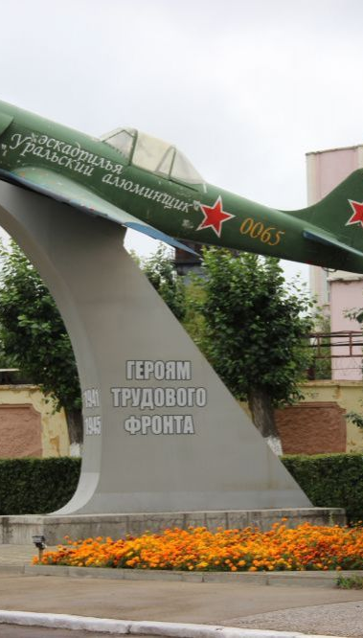
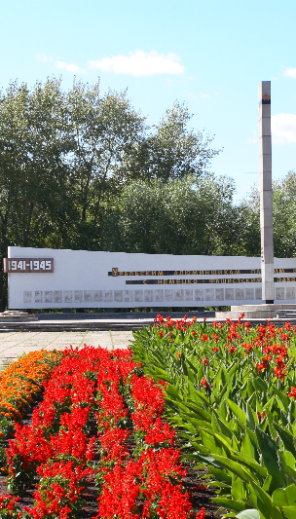
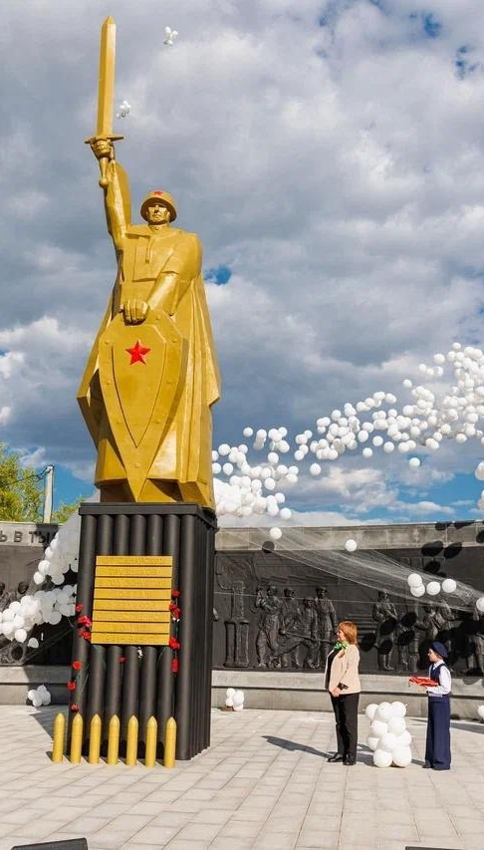
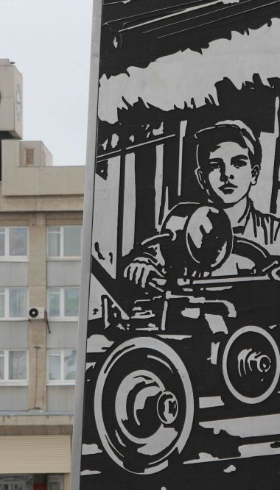
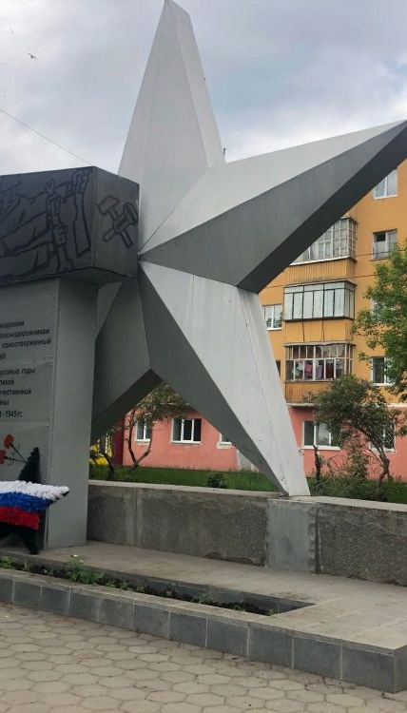
Памятники
«СКОРБЯЩАЯ МАТЬ»
Барельеф «Труженикам тыла»
Памятник Самолёт-истребитель «Як-7»
Стела "Каменск-Уральский – город трудовой доблести"
мемориал синарским железнодорожникам

